Slide 1
프로그래밍 HW01 · 3조
BMI 계산 결과표
health.txt → BMI 계산 → Turtle GUI 표 출력
이찬민
이우성
신재중
이서준
팀장 · 설계 · main()
BMI 계산 · 파일 읽기
Turtle 칸 그리기
category_color() · README
Notes:
[이찬민] 안녕하십니까, 3조 팀장 이찬민입니다. 저희 팀은 이찬민, 이우성, 신재중, 이서준 네 명이고, HW01 BMI 계산 결과표 과제를 실제 코드를 보면서 발표하겠습니다.

Slide 2
1
문제와 설계
이찬민
과제
health.txt의 전화번호·이름·키·몸무게를 읽어 BMI를 계산하고 Turtle로 표를 그린다
함수 호출 흐름
main()
프로그램 시작
read_health_file()
파일 → 리스트
bmi.py
계산 담당 — 화면 없이 테스트 가능
draw_table()
표 전체
bmi_table.py
그리기 담당 — 계산 함수를 import
draw_row()
한 줄
bmi_table.py
6 import turtle
draw_rect() write_text()
칸 하나
7 from bmi import read_health_file
역할은 함수 단위로 나누고 GitHub로 합침 (add → commit → pull → push)
Notes:
[이찬민] 과제는 health.txt를 읽어 사람마다 BMI를 계산하고 Turtle로 표를 그리는 프로그램입니다. 계산은 bmi.py, 그리기는 bmi_table.py로 나눴고, 아래 코드처럼 bmi_table.py가 from bmi import read_health_file로 계산 함수를 가져다 씁니다. 그래서 계산 부분은 화면 없이 따로 테스트할 수 있습니다. 오른쪽이 함수 호출 흐름입니다. 역할도 이 함수 단위로 나눴고, 각자 작성한 코드는 GitHub로 합쳤습니다.

Slide 3
2
main() — 프로그램의 시작
이찬민
bmi_table.py
1
파일 읽기
113 def main():
이 파일 폴더의 health.txt → records
114 # 실행 위치와 상관없이 이 파일과 같은 폴더의 health.txt를 읽는다
115 path = os.path.join(os.path.dirname(os.path.abspath(__file__)), "health.txt")
2
데이터 확인
1
116 records = read_health_file(path)
2
117 if len(records) == 0:
0명이면 빈 창 없이 종료
118 print("health.txt에 표시할 데이터가 없습니다.")
119 return
3
창 크기 계산
⋮
3
123 height = ROW_HEIGHT * (len(records) + 1) + TITLE_SPACE + MARGIN * 2 + 20
사람 수 + 1(헤더)만큼 높이 → 표가 잘리지 않음
⋮
4
128 screen.tracer(0) # 그리는 과정을 생략하고 한 번에 보여준다
⋮
4
애니메이션 끄기
5
132 draw_table(t, records)
⋮
한 줄씩 그리는 과정 생략
6
134 screen.update()
5
표 그리기
draw_table()에 records 전달
6
한 번에 표시
다 그린 뒤 화면 갱신
Notes:
[이찬민] 제가 작성한 main()입니다. ① 실행 위치와 상관없이 bmi_table.py와 같은 폴더의 health.txt 경로를 만들고, read_health_file()로 읽어 사람별 리스트를 받습니다. ② 데이터가 0명이면 메시지만 출력하고 끝냅니다. ③ 창 높이는 사람 수에 헤더 한 줄을 더해서 계산하기 때문에 데이터가 늘어도 표가 잘리지 않습니다. ④ tracer(0)로 그리는 애니메이션을 끄고, ⑤ draw_table()로 표를 그린 뒤, ⑥ update()로 한 번에 보여줍니다. 다음은 BMI 계산을 맡은 이우성 학생입니다.

Slide 4
3
BMI 계산과 소견 판정
이우성
bmi.py
1
cm → m 변환
4 def calculate_bmi(weight, height_cm):
파일의 키는 cm라서 100으로 나눔
5 """몸무게(kg)와 키(cm)로 BMI를 계산한다."""
1
6 height_m = height_cm / 100 # cm -> m
2
BMI 공식
2
7 return weight / (height_m * height_m)
⋮
몸무게 ÷ 키(m)² 72 ÷ 1.75² ≈ 23.5
10 def bmi_category(bmi):
11 """BMI 값에 따른 소견을 반환한다. (WHO 기준)"""
3
WHO 기준 판정
3
12 if bmi < 18.5:
if/elif가 위에서부터 차례로 검사
13 return "저체중"
14 elif bmi < 25:
15 return "정상"
16 elif bmi < 30:
17 return "과체중"
18 else:
19 return "비만"
저체중
정상
과체중
비만
< 18.5
< 25
< 30
≥ 30
Notes:
[이우성] BMI 계산과 파일 읽기를 맡은 이우성입니다. calculate_bmi()는 ① 파일의 키가 cm라서 100으로 나눠 미터로 바꾸고, ② 몸무게를 키의 제곱으로 나눕니다. 175cm, 72kg이면 약 23.5입니다. ③ bmi_category()는 WHO 기준으로 18.5 미만 저체중, 25 미만 정상, 30 미만 과체중, 나머지는 비만입니다. 파일은 read_health_file()이 한 줄씩 읽어 이 두 함수로 계산하고, 잘못된 줄은 경고만 출력하고 건너뜁니다. 다음은 신재중 학생입니다.

Slide 5
4
draw_rect() · write_text() — 칸 그리기
신재중
bmi_table.py
1
음수 글꼴 크기
1
18 CELL_FONT = ("맑은 고딕", -16, "normal")
픽셀 단위 → 배율이 달라도 칸 안에
⋮
22 def draw_rect(t, x, y, width, height, color):
2
방향 고정
⋮
2
26 t.setheading(0) # 오른쪽을 보게 한다
매번 오른쪽을 보고 시작
⋮
28 t.fillcolor(color)
3
29 t.begin_fill()
3
색 채우기
4
30 for i in range(2):
31 t.forward(width)
begin_fill ~ end_fill 사이를 색칠
32 t.right(90)
33 t.forward(height)
34 t.right(90)
4
사각형
35 t.end_fill()
⋮
전진 → 우회전 90° 를 2번 반복
39 def write_text(t, x, y, text, font, color):
⋮
5
42 t.goto(x, y - 10) # 글자가 칸 세로 가운데 오도록 조금 내린다
5
세로 가운데
⋮
align="center"는 가로만 → y를 10 내림
44 t.write(text, align="center", font=font)
Notes:
[신재중] 표 그리기를 맡은 신재중입니다. 표를 칸 하나 → 한 줄 → 표 전체로 나눠 만들었습니다. draw_rect()는 칸 하나를 그립니다. 왼쪽 위로 이동한 뒤 ② setheading(0)으로 오른쪽을 보게 하고, ③ begin_fill과 end_fill 사이에서 ④ 전진·우회전을 두 번 반복해 색칠된 사각형을 만듭니다. write_text()는 ⑤ align center가 가로만 맞춰 주기 때문에 y를 10 내려 세로도 가운데로 보이게 했습니다. ① 글꼴 크기는 -16처럼 음수로 써서 픽셀 단위로 고정했습니다. 이 칸을 draw_row()가 옆으로 이어 한 줄을 만들고, 사람 수만큼 반복하면 표가 됩니다. 다음은 이서준 학생입니다.

Slide 6
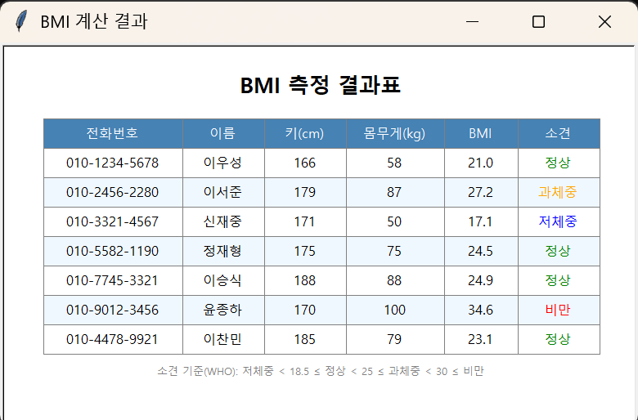
5
category_color() — 소견별 글자 색
이서준
bmi_table.py
54 def category_color(category):
55 """소견에 따라 글자 색을 정한다."""
56 if category == "저체중":
1
57 return "blue"
58 elif category == "정상":
59 return "green"
60 elif category == "과체중":
61 return "orange"
2
62 else:
63 return "red"
저체중
정상
과체중
비만
blue
green
orange
red
7명 중 저체중 1 · 정상 4 · 과체중 1 · 비만 1
① 신호등처럼 위험할수록 눈에 띄는 색
② 마지막을 else로 → 어떤 값이 와도 색을 반환 (None 오류 없음)
Notes:
[이서준] 소견 색 함수와 보고서를 맡은 이서준입니다. category_color()는 if/elif로 소견을 비교해 ① 저체중은 파랑, 정상은 초록, 과체중은 주황을 돌려줍니다. ② 마지막은 else로 써서 그 외 비만은 빨강이고, 어떤 값이 들어와도 항상 색 하나를 돌려주므로 None 때문에 오류가 나지 않습니다. 오른쪽이 실행 결과입니다. 7명 중 신재중 학생이 17.1로 저체중, 이서준이 27.2로 과체중, 윤종하가 34.6으로 비만, 나머지 4명은 정상입니다.

Slide 7
6
실행 시연
이찬민
터미널
PS hw001> python bmi.py
test_bmi 통과
PS hw001> python bmi_table.py
# Turtle 창이 열리고 표가 그려짐
# 창을 닫으면 종료
1
테스트
계산 함수 검증
2
표 출력
GUI 결과표
Notes:
[이찬민] 이어서 실제로 실행해 보겠습니다. 먼저 python bmi.py로 테스트를 실행하면 'test_bmi 통과'가 나옵니다. 다음 python bmi_table.py를 실행하면 Turtle 창이 열리고 7명의 BMI 결과표가 한 번에 그려집니다. 창을 닫으면 종료됩니다.

Slide 8
배운 점
큰 문제를 작은 함수로 나누고,
각자 맡은 함수를 합쳐 하나의 프로그램으로
README: 팀 소개 · 문제 · 설계 · 파일 설명 · 실행 방법 · 결과 · 역할 · 소감
감사합니다
Notes:
[이서준] README는 팀 소개, 문제, 설계, 파일 설명, 실행 방법, 결과, 역할, 소감 순서로 정리했습니다. 이번 과제로 큰 문제를 작은 함수로 나누고, 각자 맡은 함수를 합쳐 하나의 프로그램을 만드는 과정을 배웠습니다. 이상으로 3조 발표를 마치겠습니다. 감사합니다.

